Slide 1
Ведущие каналы восприятия.

Slide 2
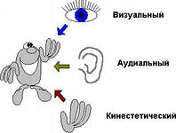
Ведущие каналы восприятия (модальности, репрезентативные системы)

Slide 3
В зависимости от того, что мы делаем, один из каналов восприятия становится ведущим.
визуальный
аудиальный
кинестетический

Slide 4
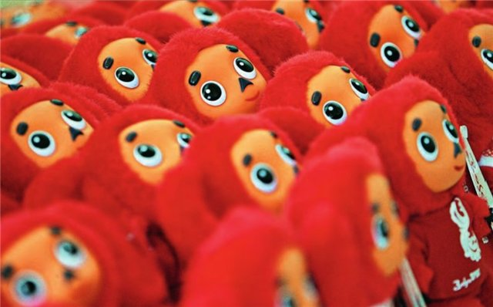
Отечественная система образования рассчитана на визуалов.
детский сад
школа
работа

Slide 6
Трое гостей научно-практической конференции могут высказаться о ней, например, следующими словами:
Первый может отметить, как много он УВИДЕЛ в этой конференции, как хорошо подобраны примеры, ИЛЛЮСТРИРУЮЩИЕ предмет, и что она исполнена ЯРКО и с БЛЕСКОМ.
Другому может понравиться ТОН конференции, ее ЗВОНКИЙ стиль. Он УСЛЫШАЛ основную идею и хотел бы еще ПОГОВОРИТЬ об этом.
Третий ПОЧУВСТВУЕТ, что предмет разбирается очень ВЗВЕШЕННО. Ему нравится манера, в которой ЗАТРОНУТЫ все ключевые моменты, и он легко УХВАТИЛ все новые идеи.

Slide 7
Рассмотрим некоторые способы активизации необходимого
канала восприятия и выдвижения его на ведущую позицию.

Slide 8
1. В обращении к аудитории используйте разнообразные речевые предикаты:
визуалы имеют возможность увидеть
то, что вы говорите
аудиалы могут услышать
вас громко и отчетливо
кинестетики чувствуют смысл вашей речи
Если Ваше объяснение ограничено только одним каналом восприятия, вы рискуете тем, что две трети аудитории не воспримут его.

Slide 9
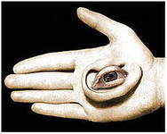
2. Одновременная и неосознаваемая связь между каналами восприятия называется синестезией.
Вы можете намеренно установить связи между каналами восприятия, для того, чтобы получить доступ к предпочитаемому каналу восприятия.

Slide 10
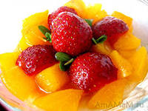
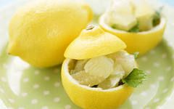
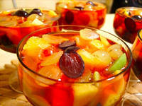
Попробуй, как красиво…
Посмотри, как вкусно...

Slide 11
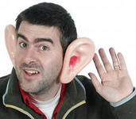
3. Очень важна
УМЕСТНОСТЬ
активизации необходимого
канала восприятия и выдвижении его на ведущую позицию.

Slide 12
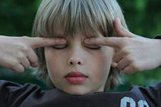
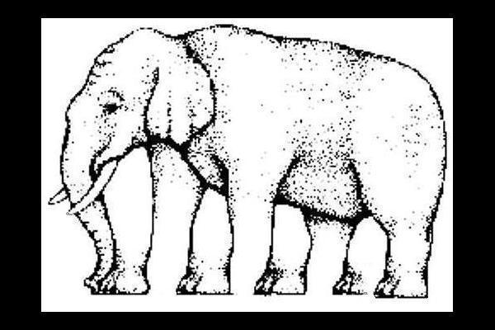
Визуальное восприятие
+ высоко продуктивно по объему
+ отличается быстротой и гибкостью
- слабая сохранность
- подвержено искажениям

Slide 13
Аудиальное восприятие
+ можно считать таким же быстрым, как визуальное
- но одновременно пассивным и неустойчивым видом восприятия

Slide 14
Кинестетическое восприятие
- можно считать самым сложным
+ но одновременно самым прочным видом восприятия, приобретенный опыт устойчиво сохраняется в памяти

